Slide 1
Разработка кроссплатформенного приложения с использованием технологии Unity для диагностики уровня речевого развития детей дошкольного возраста
Выполнил: обучающийся 4 курса
очной формы обучения
Бахурев Н.Ю.
Руководитель: к.п.н., доцент
Государев И.Б.

Slide 2
Актуальность
Любое нарушение в ходе речевого развития отрицательно сказывается на деятельности, поведении и формировании личности человека.
Использование компьютерных программ и мобильных приложений может служить одним из средств оптимизации процесса коррекции речи.

Slide 3
Цель
Разработка кроссплатформенного программного обеспечения с использованием технологий Unity для диагностики уровня речевого развития детей дошкольного возраста.

Slide 4
Задачи
Описать кроссплатформенное программное обеспечение;
Выбрать модель жизненного цикла программного обеспечения;
Сделать обзор вариантов базового программного обеспечения и обосновать выбор Unity;

Slide 5
Задачи
Исследовать существующие аналоги;
Подобрать коррекционные упражнения;
Cформулировать задачу разработки;
Разработать приложение;
Протестировать полученный программный продукт.

Slide 6
Предмет исследования
Кроссплатформенное приложение с использованием технологий Unity для диагностики уровня речевого развития детей дошкольного возраста.

Slide 7
Кроссплатформенное ПО
Кроссплатформенное ПО — программное обеспечение, которое работает более чем на одной аппаратной платформе, а также операционной системе.

Slide 8
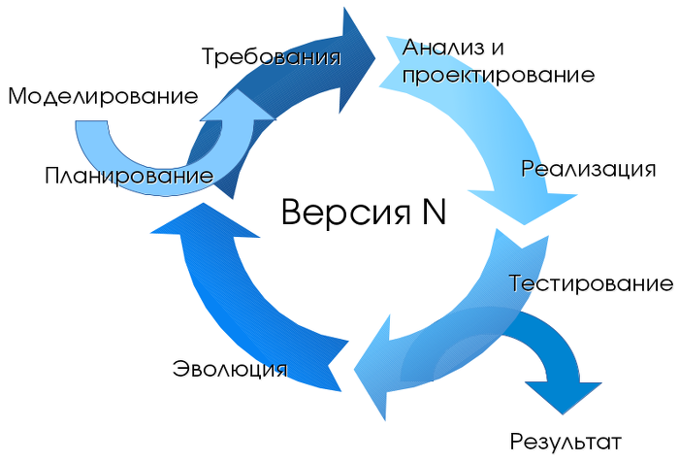
Жизненный цикл
Жизненный цикл представляет собой некоторую абстрактную модель создания и последующего применения программного продукта, отражающую все его возможные состояния.
Спиральная модель разработки

Slide 9



Unity и аналоги
Unity
Unreal Engine
Cry Engine

Slide 10
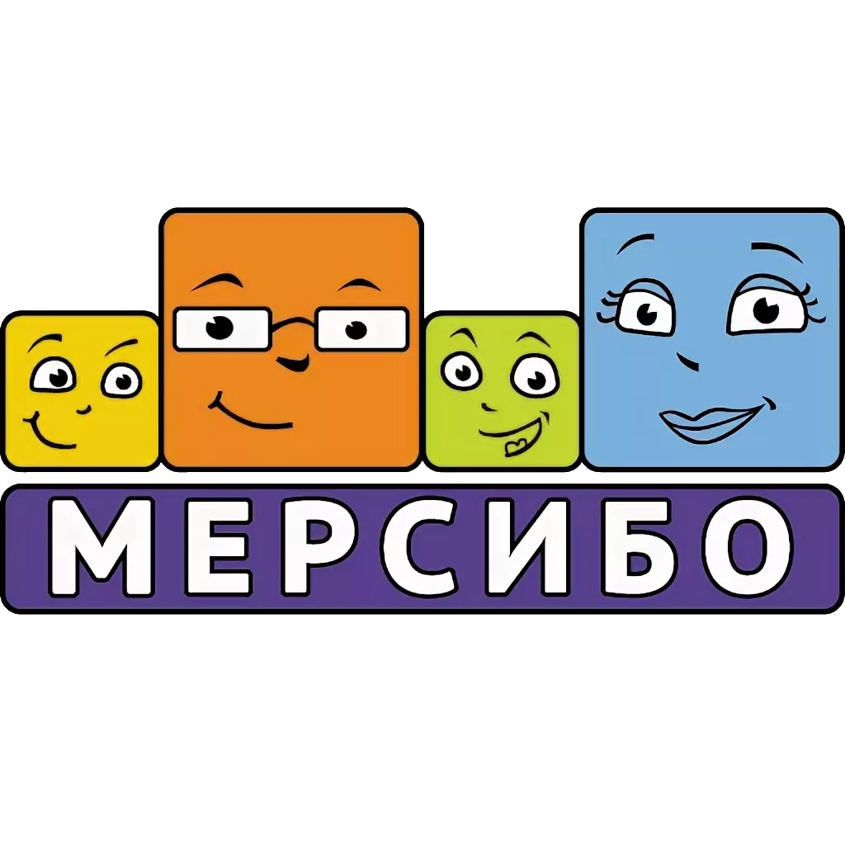
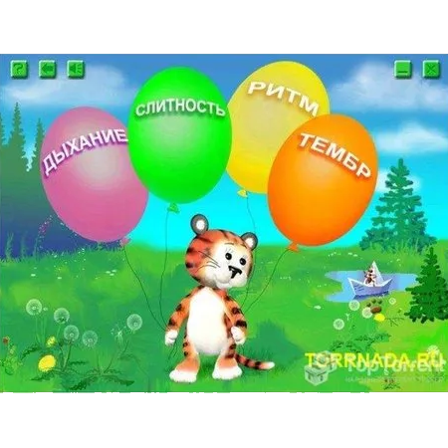
Аналоги в отрасли
Мерсибо Интерактив
Игры для Тигры

Slide 11

Коррекционные упражнения
Обследование фонематики.
Обследование словаря.
Обследование грамматики.
Альбом для логопеда

Slide 12







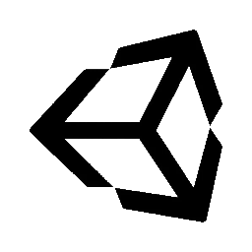

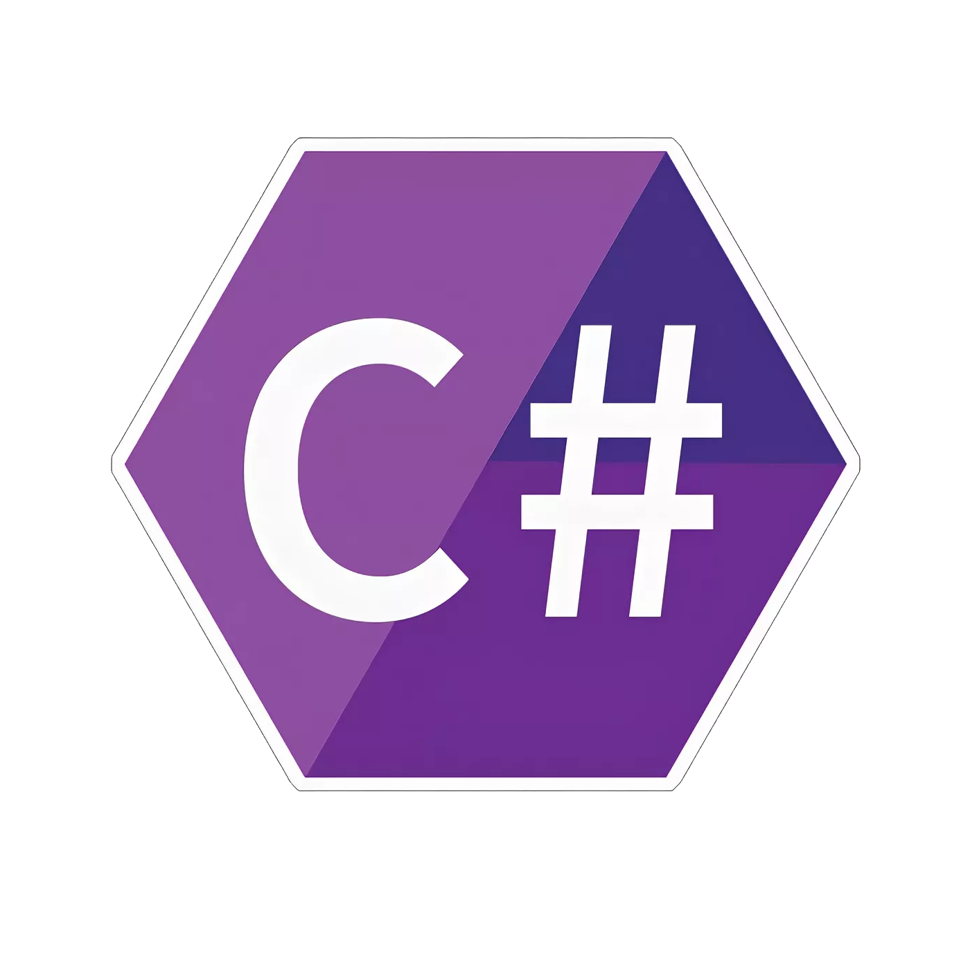
Задачи разработки
Целевые ОС
Локальная программа
Движок
Среда
Язык

Slide 13
Структура приложения
Каждое упражнение представляет собой отдельную Unity-сцену, которые собраны в единую систему через отдельный объект меню, в которое можно выйти в любой момент.
Управляющие элементы – объекты с набором определенных компонентов.

Slide 14
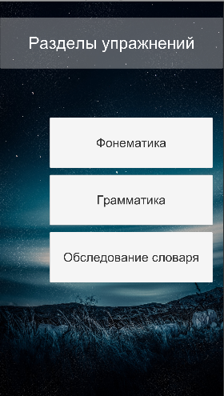
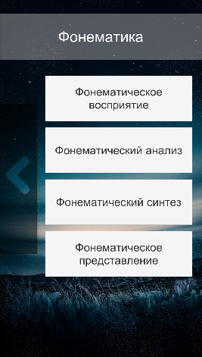
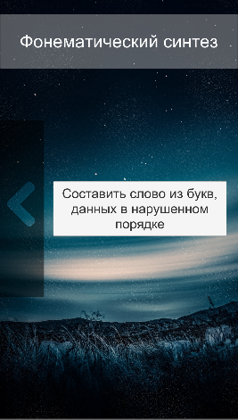
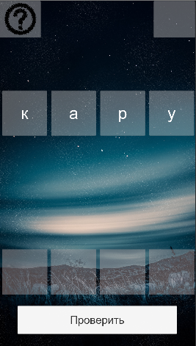
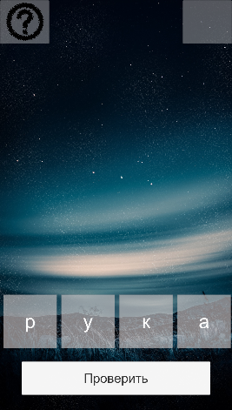
Тестирование
Главное меню
Фонематика
Упражнения

Slide 15
Спасибо за внимание

